Slide 1


Föräldramöte
2025-10-02

Slide 2
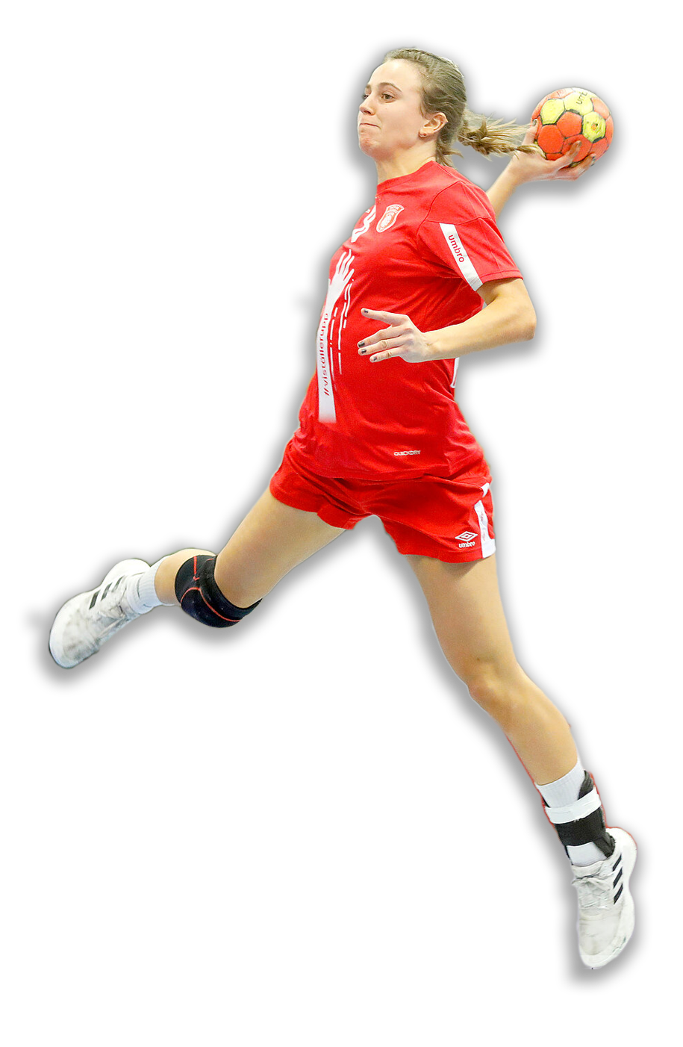
Agenda
Styrelsen informerar
Säsongen 2025-2026
Närvaro
Kommunikation
Föräldraansvar
Övriga frågor

Slide 3
Ledarorganisation
Tränare:
Johan Elf-Komayesh
Malin Mörthen
Sofia Nissmo
Tobias Björk
Dennis Billing
Fredrik Blom
Emma Gyllroth
Hanna Ore
Camilla Klaar Eklund
Malin Ek
Carina Främst

Slide 4
Säsongen 2025-2026 – träningar
Måndagar kl 16:30 – 18:00 Rydshallen
Onsdagar kl 16:30 – 18:00 Idrottshallen, löpning 17:30 – 18:00
Torsdagar kl 18:00 – 19:30 Rydshallen

Slide 5
Säsongen 2025-2026 - seriespel
44 tjejer, 5 lag anmälda
Matchtid 2 x 20 min
Rak serie med dubbelmöten
Tre rotationer under säsongen
Kallelser utskickade för första ”omgången”
Lag Svart- ej ett eget lag, deltar i Smålandsserien, turas om att resa långt/möta andra lag

Slide 6
Säsongen 2025-2026 - Cuper
Skadevi cup- 4 lag anmälda
Hallbybollen – 4 lag anmälda , inbetalning för deltagarkort kommer ske senast 31/10
Ev. någon avslutningscup på våren

Slide 7
Närvaro/kallelser
Rapportera i tid om er barn ska delta på match/träning
Rätt tid, rätt plats och rätt utrustning

Slide 8
Våra spelmål
Försvar: 3-2-1, ta sin spelare, våga stå i vägen, samarbeta.
Anfall: Fart, kontringar, våga skjuta.
Linjespelare
Gå hela vägen! Ge dig aldrig!

Slide 9

Kommunikationskanaler
Kallelser kommer via sportadmin
  Ej deltagande/förhinder - meddela via sportadmin
Viktig information - Utskick via mejl
WhatsApp grupp för föräldrar
Meddela direkt till ledare på matchdagar (om man tex blir sen till samling eller är sjuk)

Slide 10
Matcher
Matchkläder
  Får endast användas på match och när vi tittar på A-laget
Byter om i omklädningsrum och dusch efter match!

Slide 11
Vilka krav ställer vi på varandra?
Respektera varandra
Se alla! Hälsa, ställ en fråga, positiva kommentarer…
Tysta när andra pratar
Rätt tid, rätt plats, rätt utrustning
(Kläder, skor, vattenflaska, uppsatt hår, sportglasögon, smycken lämnas hemma, mätta osv)

Slide 12
Föräldraansvar

Slide 13
Vad kräver föreningen
Pappersförsäljning omgång 1/3
Försäljningsperiod: sista datum 15/10
Utlämningsdag: 22/10 16:30-18:30
Utlämningsplats: SH Säljlager, Rattvägen 7 Skövde
Betald medlemsavgift
2 x 10 Rödvita rabatter
3 x pappersförsäljning – administreras via sportadmin
Frivilligt Bingolotter uppersittarkvällen- väldigt bra pengar in till lagkassan, ca 40 kr/lott.
Kiosk A-lagsmatch

Slide 14
Föräldrar
Funktion | Namn
Kassör | Sofia Nissmo
Försäljning, RVR, utlämning papper | Josefin Klaar (Alvas mamma)
Schemaansvarig | Herman Johnsson (Sigrids pappa)
  Kassör (ekonomiansvarig)
  Kiosk egna matcher (bemanning och inköp)
  Säljansvarig (HF-rabatten, toapapper (2 st till utlämningen kl 16:00 den 22/10) bingolotter, ev. extra försäljning)
  Schemaansvarig (uppdrag HF-matcher, Skadevi)
  Aktivitetsansvarig (hitta på något utanför handbollen)
  Matchvärd/sekretariat (varje hemmamatch)

Slide 15
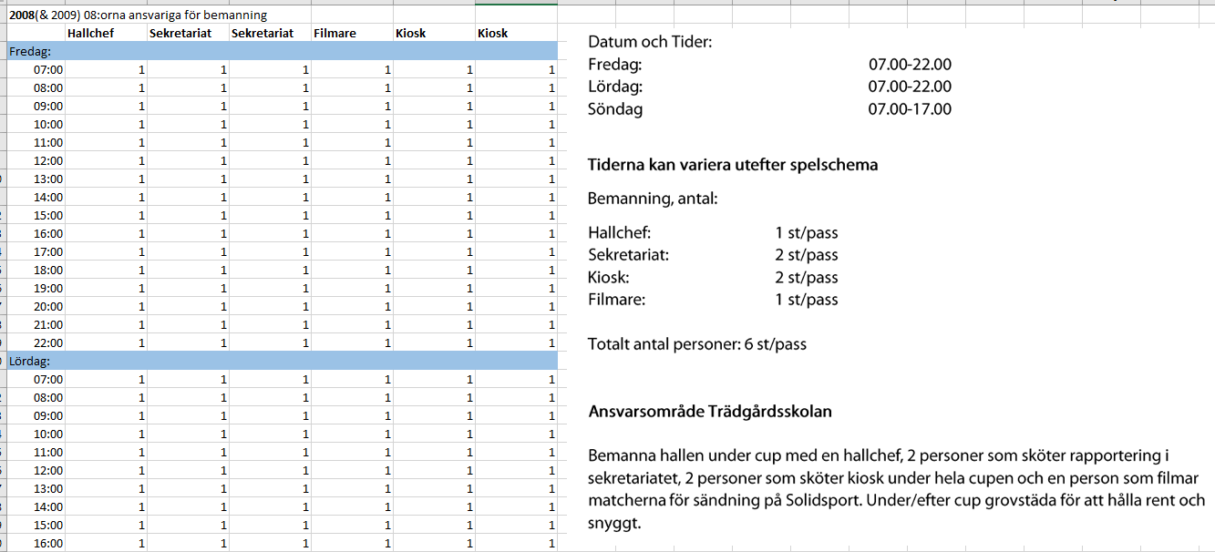
Bemanning Skadevi, A-lagsmatcher
Skadevi
  Helenahallen (troligtvis)
Kiosk A-lags matcher 2 ggr

Slide 16
Ekonomi
Lagkonto saldo
Återbetalning Skadevi
Försäljning för att bättra på lagkassan? Förslag?

Slide 17
Övriga frågor

Slide 18
Skövde Handbollsflickor 2025-2026

